Slide 1

ExStorage
Lulu Team:
Francis Nutefe
Joshua Kook Ho
Luigi Muller
Tarlison Sander

Slide 2
O que é?
ExStorage é um software desenvolvido em Java para gerenciamento de estoques de farmácias;
Um sistema simples e intuitivo;
Com interface simples, mas com várias funcionalidades ali comprimidas.

Slide 3
Funcionalidades
Cadastrar produtos novos e já categoriza-los como Medicamento, alimentos ou produtos de higiene. Neste cadastro é colocado:
Nome do produto;
Quantidade;
Quantidade mínima;
Preço;
Lote;
Validade;
E é possível colocar uma breve descrição sobre o produto.

Slide 4
Funcionalidades
Cadastrar Fornecedores da empresa, colocando os dados necessários sobre os fornecedores como:
Razão social;
CNPJ;
E o produto que estão fornecendo.
Listar fornecedores para que seja possível um controle sobre qual empresa está fornecendo determinado produto para a sua empresa;

Slide 5
Funcionalidades
Listar produtos em estoque e saber quantos estão disponíveis;
Possibilidade de alterar dados do produto se for detectado algum erro. É possível alterar:
Nome;
Preço;
E a quantidade mínima aceita daquele produto.

Slide 6
Funcionalidades
Repor no estoque e retirar do estoque de acordo com a necessidade, basta clicar no produto e clicar no botão Repor/Retirar;
Obter registros de movimentação. O sistema irá gerar um relatório automaticamente a cada alteração no estoque.
seja a movimentação de entrada e/ou saída estes relatórios serão gerados e estarão disponíveis na opção “Registro de Movimentação” do programa.

Slide 7
Limitações
O preço do produto deve ser digitado com ponto ao invés de vírgulas;
Os relatórios são vistos apenas dentro do software, não é gerado um arquivo fora dele;
Não é possível salvar as alterações sem apertar o botão de “Sair do sistema”;
Mas há uma caixa de diálogo que avisa que as alterações feitas não serão salvas caso ocorra a tentativa de uma saída forçada.

Slide 8
Codificação
O software foi desenvolvido em Java usando as IDE’S NetBeans e Eclipse;
Foi feito diagrama de classes para auxiliar, servir de base, para o inicio da codificação;
Seguindo os principais paradigmas da programação orientada a objetos.

Slide 9
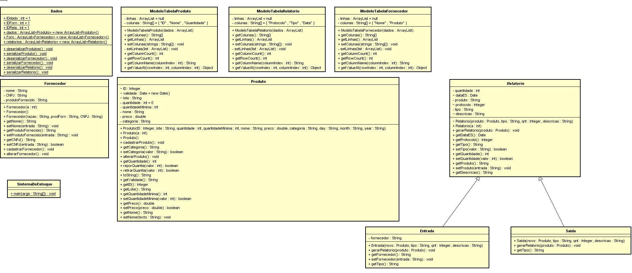
Diagrama de classes

Slide 10
Codificação
Seguindo o diagrama de classes, nós temos:
Dados.java;
ModeloTabelaFornecedor.java;
ModeloTabelaRelatorio.java;
ModeloTabelaProduto;
que servem de classes de apoio para a interface gráfica.

Slide 11
Codificação
A classe Fornecedor representa um fornecedor e possui seus atributos;
Possui os atributos nome, CNPJ, produtoFornecido (todos private);
Getters e setters definidos para os atributos.
Com isso está encapsulada com os atributos e os métodos do fornecedor e para seu gerenciamento;

Slide 12
Codificação
A classe Relatorio é uma classe abstrata;
Classe Entrada é uma subclasse de Relatorio;
Classe Saida também é uma subclasse Relatorio;
Herança, polimorfismo e override.

Slide 13
Codificação
A Classe produto é usada para representar o produto armazenado;
Possui um método para cadastro desses produtos em que é possível preencher quase todas as informações sobre o produto(seus atributos);
Os outros métodos separados são getters e setters para mostrar os dados como o atributo ‘categoria’ e alterar esses dados;
Usando o conceito de encapsulamento (vale ressaltar que os atributos estão declarados como private).

Slide 14
Codificação
A classe SistemaDeEstoque é nossa classe principal;
É feito as instanciações dos objetos;
Serialização;
E aplicado os conceitos de herança, polimorfismo.
Exemplo simples usado no nosso código:
Relatorio relatorioNovo2 = new Entrada(listAux.get(intAux), "repor", 10, "Reposiçao");
Dados.relatorios.add(relatorioNovo2);

Slide 15
A equipe LuluTeam agradece a atenção de todos, Obrigado!

